Slide 1
Cover Page Header
Cover Page Header
阿菲金安装验收标准
4.1 空压系统配置
@阿菲金技术部

Slide 2
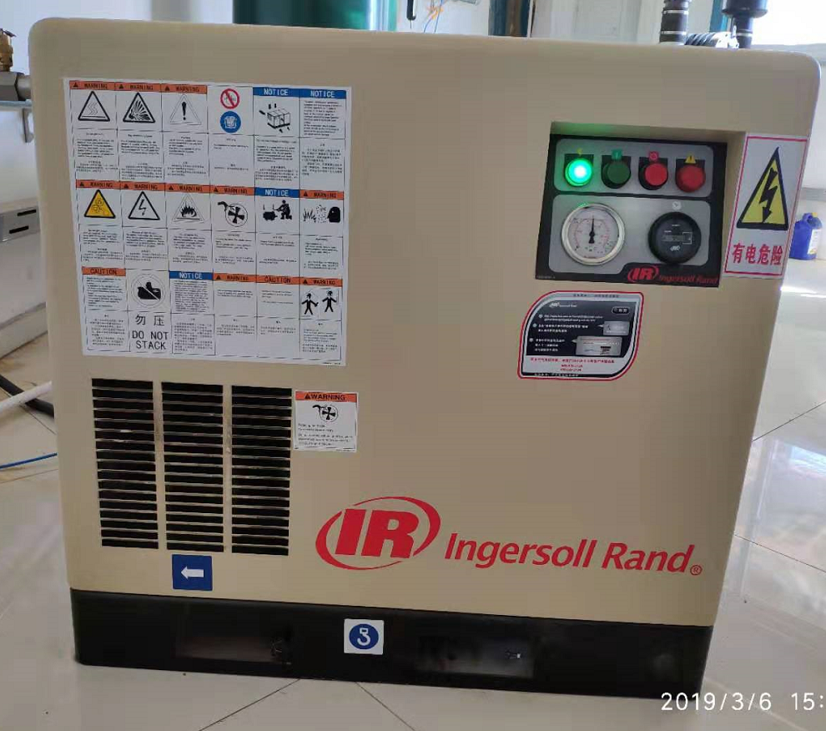
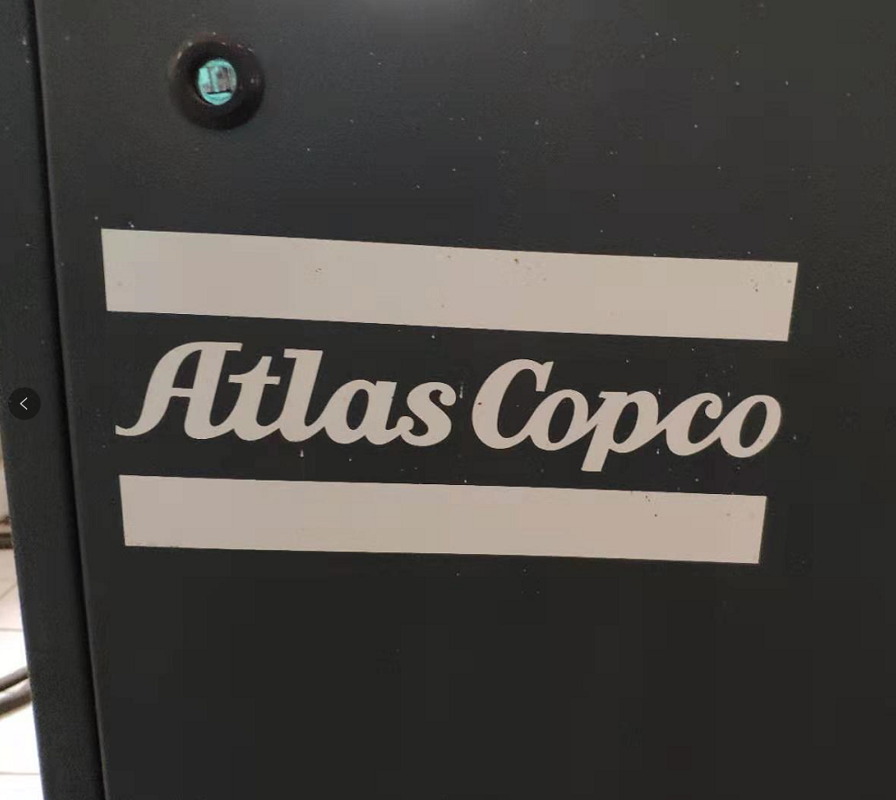
阿菲金安装验收标准——4.1 空压系统配置
4.1是否配有国际知名品牌的无油螺杆空压机

Slide 3
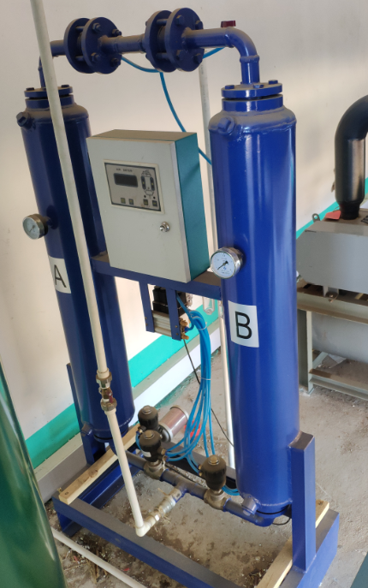
阿菲金安装验收标准——4.1 空压系统配置
4.1是否配有压缩空气吸附干燥系统
干燥系统处理能力必须大于空压机气量。

Slide 4
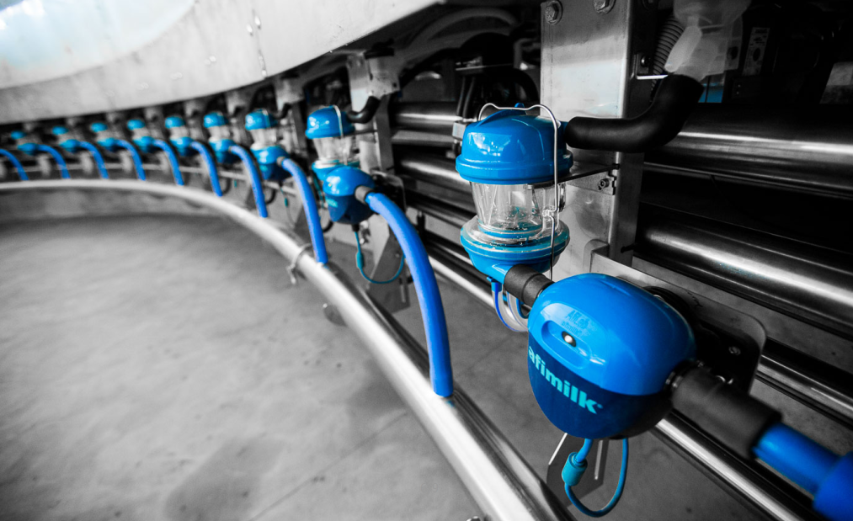
Thanks!
阿菲金微信公众号

